Slide 1




Основно училище „Св.Св.Кирил и Методий с. Грозден община Сунгурларе област Бургас
ОБРАЗОВАНИЕ ЗА УТРЕШНИЯ ДЕН

Slide 2
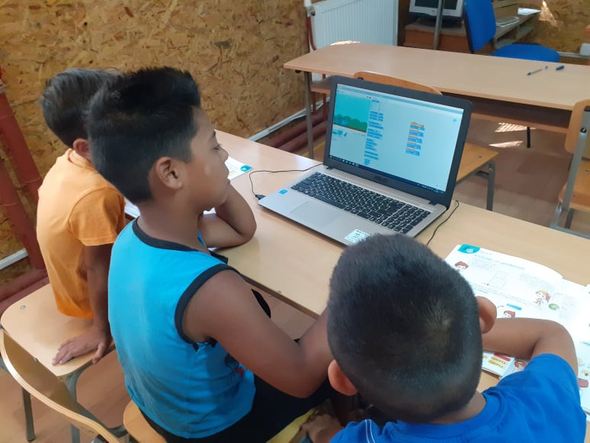
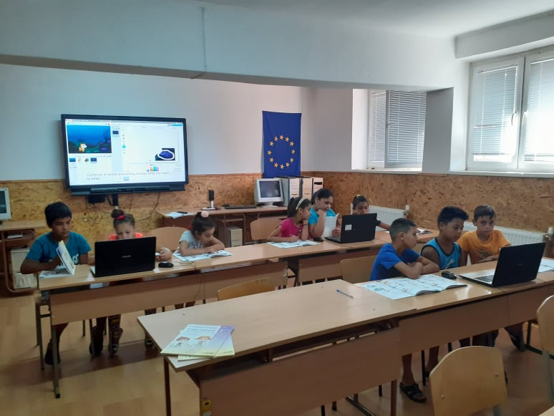
Публична изява
Мога да правя анимация
Ръководител: Гергана Енчева
Дата:14.08.2020 год.

Slide 3
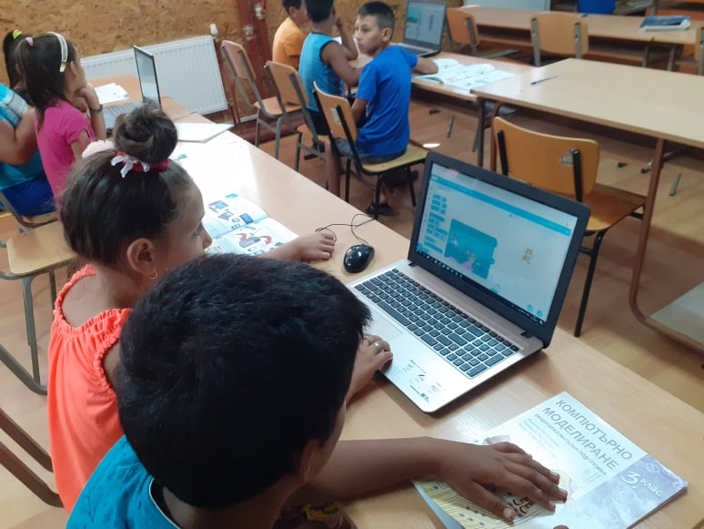
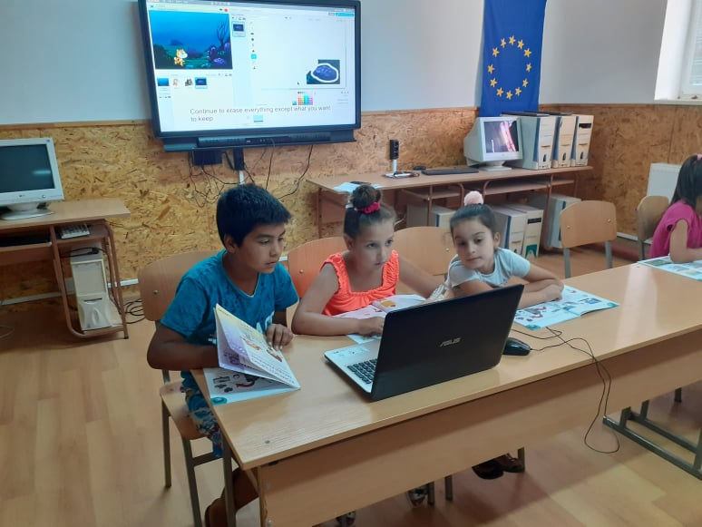
Клуб” Компютърни умения”
Компютърен кабинет
втори и трети клас

Slide 4
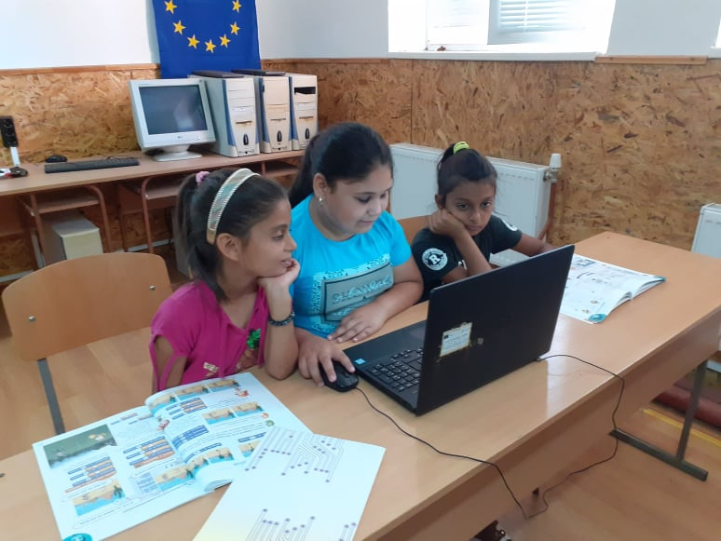
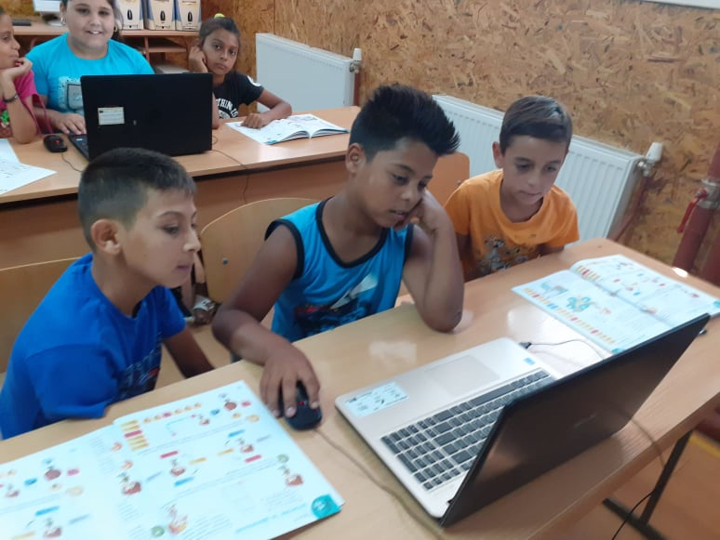
Учениците демонстрираха своите умения за работа, като създадоха компютърна анимация на морското дъно със SCRATCH

Slide 5
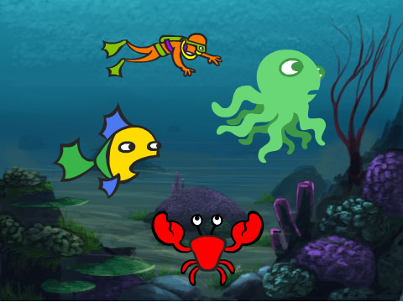
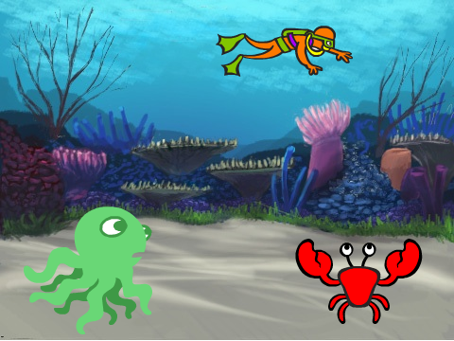
Морското дъно

Slide 6
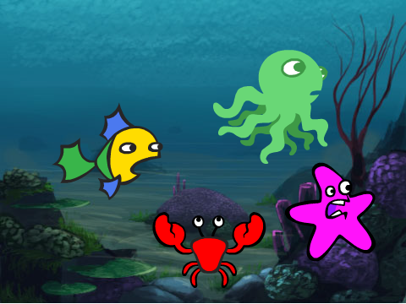

Slide 7
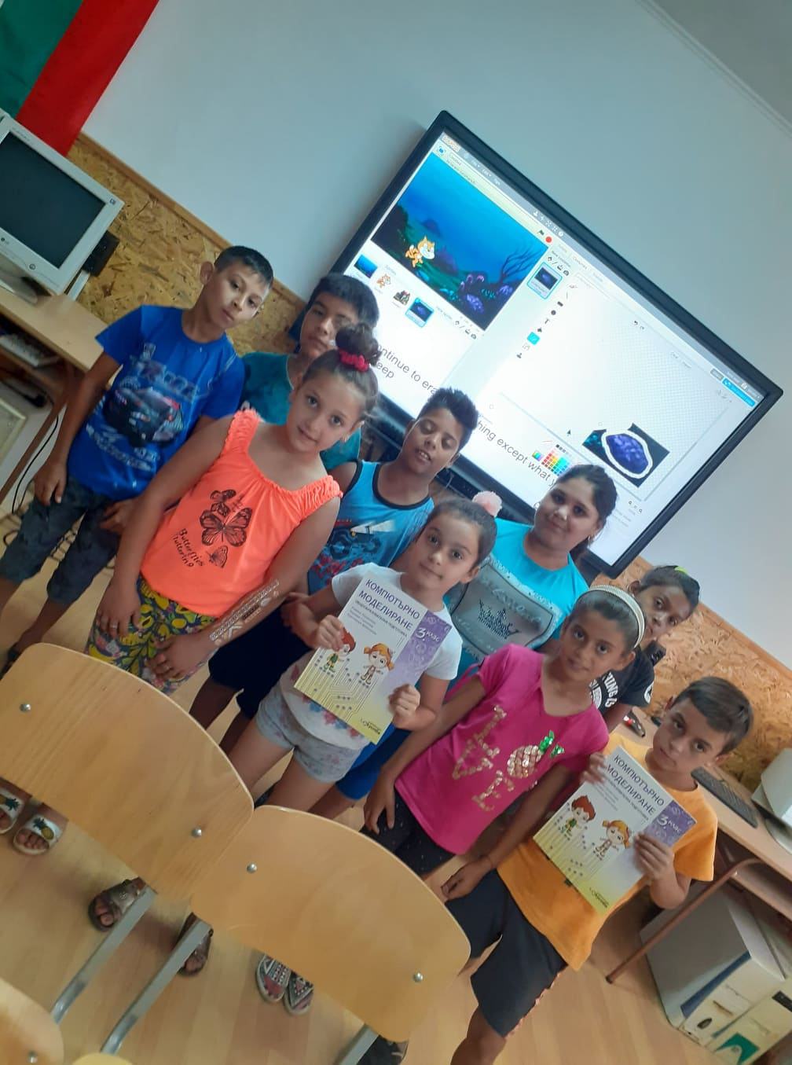
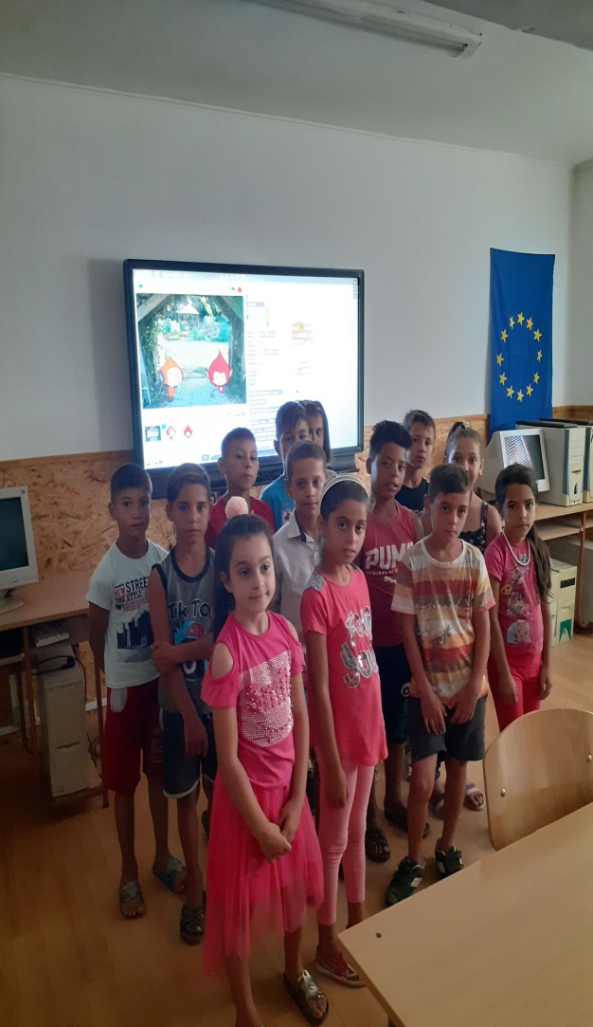
Проект BG05M2ОP001-2.012-0001 „Образование за утрешния ден“финансиран от Оперативна програма „Наука и образование за интелигентен растеж“, съфинансирана от Европейския съюз чрез Европейскитеструктурни и инвестиционни фондове.

Slide 8
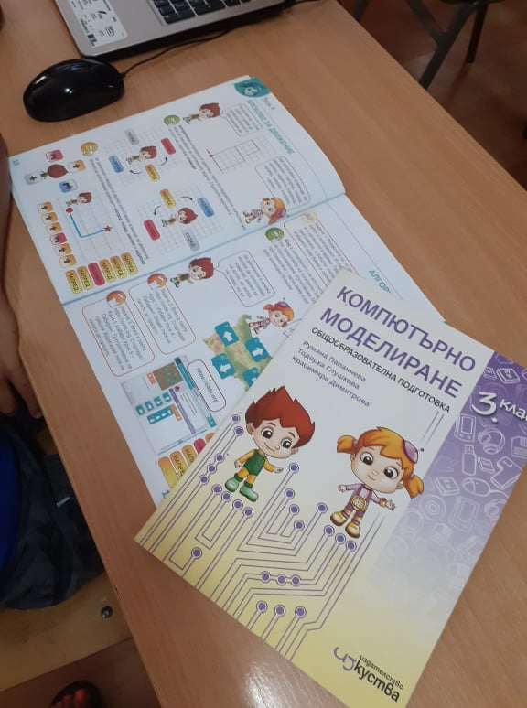
Благодарим за вниманието!

